Slide 1


САБАҚТЫҢ ТАҚЫРЫБЫ:
Менің отбасым
Ұұ дыбысы мен әрпі

Slide 2
Сабақтың мақсаты:
1. Тыңдалған материал бойынша өз пікірін айту
2.Берілген тақырыпқа әңгіме құрап айту
3. Сөздерді, дыбыстарды орфоэпиялық нормаларға сәйкес дұрыс айту

Slide 3
Жаңа сабақты түсіндіру.
Жұмбақтың жауабын тауып көр
Әжемнің қолында шыр айналар
Шыр айналса, өзіне шыр байланар
Бұл не?

Slide 4
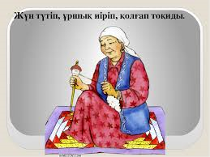
Жаңа сабақты түсіндіру.
Ұршық сөзі қандай дыбыстан басталып тұр

Slide 5
Сөз ойла ойыны
Кәнекей балалар ұ дыбынан келетін немесе ұ дыбысы бар сөздер ойлап табайық және сол сөздерді буынға бөлейік

Slide 6
Сөз ойла ойыны
Ұ-шақ
Ұш-қыш
Ұр-шық
Ұс-та
Ұл-дар

Slide 7
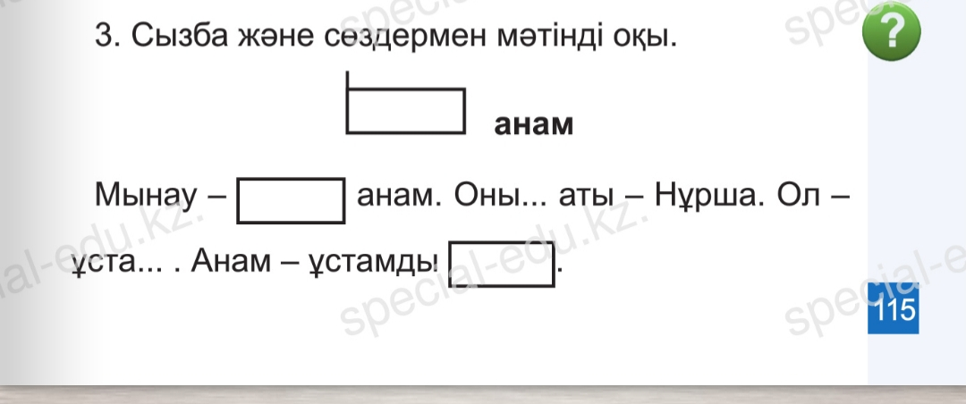
1-тапсырма: Мәтінмен жұмыс.

Slide 8

Сұрақтарға жауап жазып көр
1. Ұ дыбысының жазылуын көрсет
2. Ұ қандай дыбыс?
3.Ұстаз сөзіне дыбыстық талдау жаса

Slide 9
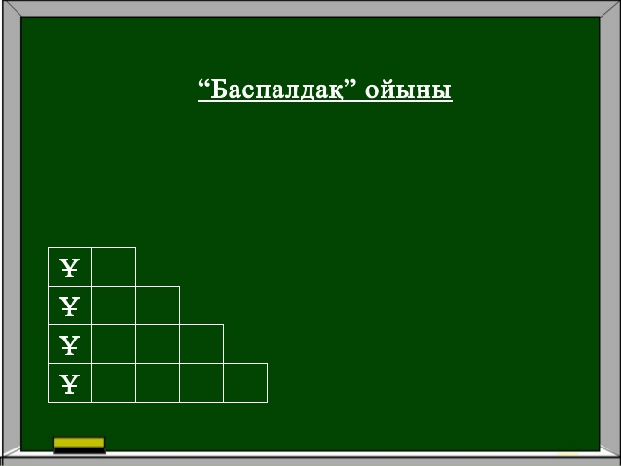
Сабақты «Баспалдақ» ойыны арқылы қорыту

